Slide 1
תכנות מכוון עצמים בשפת JAVA
הרצאה 04
טיפול בחריגות
© Keren Kalif

Slide 2
ביחידה זו נלמד:
מוטיבציה לטיפול בחריגות
טיפוסי exception מוכרים
מנגנון try, catch, throw
שימוש ב- exception מותאם-אישית
מחלקות עבור החריגות
בלוק finally

Slide 3
טיפול בחריגות
עד היום הנחנו כי הקלט של התוכניות שלנו תקין
מהיום נרצה להגן על התוכניות שלנו ממצבים בהם הוכנסו נתונים שגויים
כמו כן, יתכנו בעיות שנוצרות תוך כדי זמן ריצה של תוכנית, למשל חריגה מגבולות המערך, פניה לאובייקט שאינו מאותחל וכד'
יתכן שנרצה לבדוק הצלחה של פעולה מסוימת ולטפל בצורה שונה עבור כל צורת חריגה
הרעיון: הפרדת בין קטע הקוד המבצע את העבודה לקטע הקוד המטפל בחריגות

Slide 4
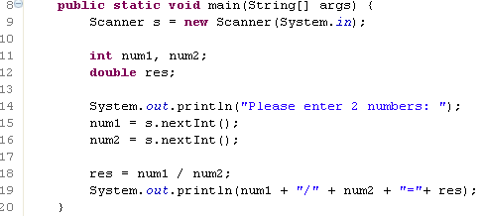
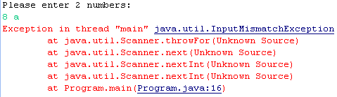

דוגמא: חלוקת 2 מספרים (עד היום הנחנו שהקלט תקין, אחרת...)
סוג החריגה
השורה ממנה נבעה החריגה

Slide 5
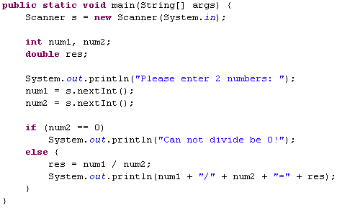
עד היום טיפלנו כך..
עד היום הקוד שלנו טיפל באופן יזום בחריגות אפשריות
הבעייתיות: תמיד יתכן ושכחנו לטפל במקרה מסוים, או שהטיפול היה מסרבל את הקוד
למשל לקלוט תמיד מחרוזת ואז לבדוק אם ניתן להמיר לטיפוס הרצוי

Slide 6
טיפול בחריגות - המנגנון
נרצה להיות מסוגלים לטפל גם בחריגות שלא צפינו מראש
נרצה להפריד בין קטע הקוד המטפל בתוכנית לקטע הקוד המטפל בחריגות
את קטע הקוד המכיל את הלוגיקה נעטוף בבלוק try וקטע הקוד המטפל בחריגה ייעטף בבלוק catch
דוגמא:
הסיפור: קריאת 2 מספרים מהמשתמש והדפסת תוצאת החלוקה
בעיות אפשריות:
אם המספר השני הוא 0
אם אחד מנתוני הקלט אינו מספר שלם
הפתרון עד היום: בדיקת תקינות הקלט
הפתרון החדש: לתפוס חריגה

Slide 7
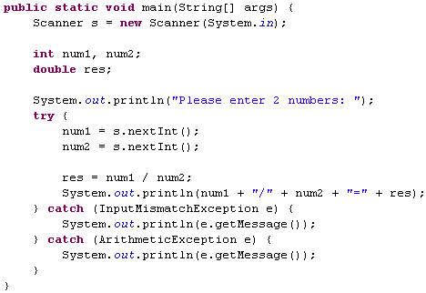
דוגמא: חלוקת 2 מספרים
הלוגיקה, קטע הקוד שיכול לייצר חריגות
קטע הקוד המטפל בחריגות, יבוצע רק במידה וארעה חריגה
מטפלים בכל טיפוס חריגה בנפרד
e הוא אובייקט ממחלקה שיש לה את השיטה getMessage המחזירה מחרוזת עם פירוט על החריגה

Slide 8



דוגמא: חלוקת 2 מספרים (הפלט)
כאשר ארעה חריגה, רצף הפקודות
ב- try נפסק ומתחילות להתבצע
הפקודות שב- catch המתאים
במידה והיה קוד נוסף לאחר בלוקי ה- catch, הוא היה מבוצע בהמשך

Slide 9
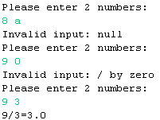
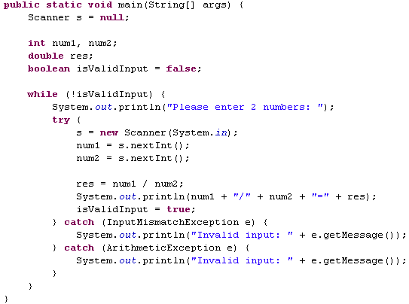
דוגמא לטיפול בחריגה

Slide 10
סוגי exception מוכרים
InputMismatchException – כאשר קולטים נתון בפורמט שונה מהמבוקש
ArithmeticException – ניסיון חלוקה ב- 0
ArrayIndexOutOfBoundException – כאשר מנסים לפנות לאיבר מחוץ לגבולות מערך
NullPointerException – ניסיון פניה לאובייקט לפני הקצאתו או ל- null
יש בשפה עוד המון סוגי חריגות ונגלה חלקם תוך כדי עבודה ולימוד

Slide 11
תפיסת Exception במקום תפיסת כל סוג בנפרד
כל סוג החריגות שראינו עד כה יורשות מהמחלקה Exception, שבין היתר יש לה את השיטה getMessage
מאחר ויתכן כי לא נצפה מראש את כל סוגי החריגות שיכולים לקרות, נתפוס אחרון ברשימת ה- catch אובייקט מטיפוס Exception, וכך כל חריגה שלא נצפה תטופל (אחרת התוכנית תעוף)
נעדיף בכל זאת כן להשתמש ב- exception'ים ספציפיים כי יתכן ונרצה טיפול שונה בכל חריגה וכן להפוך את הקוד ליותר קריא, שברור באילו חריגות טיפלנו

Slide 12
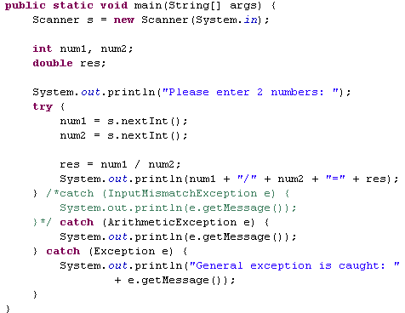

תפיסת Exception כללי - דוגמא

Slide 13
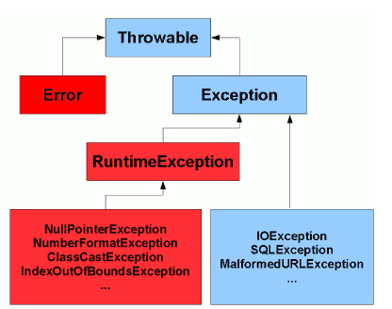
היררכית החריגות
אם נתפוס ראשון ברשימת ה- catch אובייקט מטיפוס בסיס בהיררכיה, לעולם לא נגיע ל- catch היותר ספציפי, לכן תמיד נשים קודם את הבנים, ורק אז את האב
היררכיית המחלקות המסומנות בתכלת הן מסוג Checked Exception והמתכנת חייב לטפל בהן ע"י גילגול החריגה או תפיסתה.
היררכיות החריגות האדומות אינן נבדקות בזמן קומפילציה ונקראות unchecked, ולרוב מעידות על שגיאות לוגיות

Slide 14
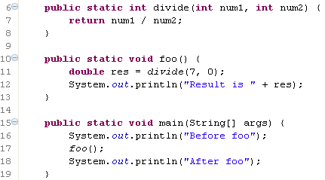

גלגול חריגות
במידה וארעה חריגה שלא טופלה בתוך פונקציה או שיטה, החריגה תתגלגל עד שתטופל, אחרת התוכנית תעוף
ניתן לראות את מחסנית הקריאות עד למקור החריגה

Slide 15

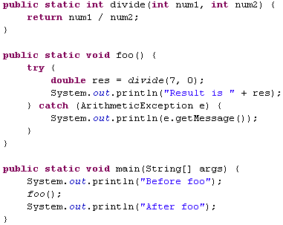
גלגול חריגות (2)
טיפול בחריגה בתוך foo, היה אפשר גם ב- divide או ב- main

Slide 16
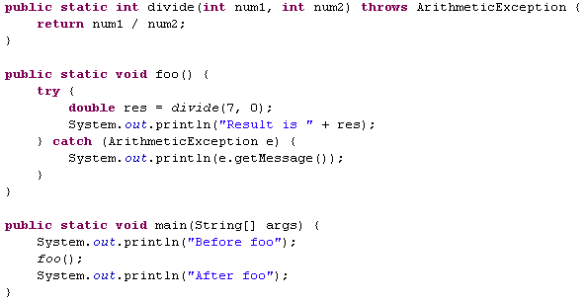
הצהרה על זריקת חריגה
שיטה שעלולה לייצר חריגה מסוג checked exception מחוייבת ע"י הקומפיילר להצהיר על כך בקוד, כדי שמתכנת אחר שישתמש בה ידע להכין קוד שיטפל בחריגה

Slide 17
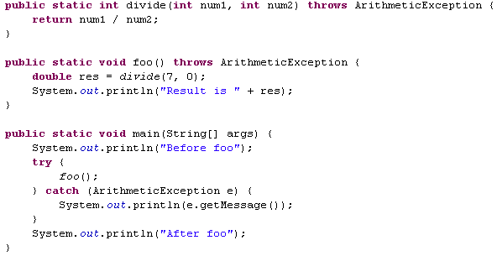
מי מטפל בחריגה
ראינו שניתן לטפל בחריגה בכל מקום, ואם לא טופלה, התוכנית עפה
ברוב המקרים לא נרצה ששיטות ידפיסו את הודעת החריגה, אבל כן ידווחו עליה לתוכנית (הרצון להפריד את הפלט מהלוגיקה)
מאחר ו- foo לא טיפלה בחריגה היא מצהירה שהיא עלולה לזרוק אותה

Slide 18
זריקת exception עם הודעה המותאמת-אישית
עד כה כאשר בצענו בדיקות תקינות במחלקה, במקרה של ערך שגוי נתנו ערך ברירת-מחדל והדפסנו הודעת שגיאה
כעת באמצעות חריגה מותאמת אישית ניתן להפסיק את ביצוע השיטה ולגלגל את הטיפול בחריגה למי שמשתמש בקוד

Slide 19
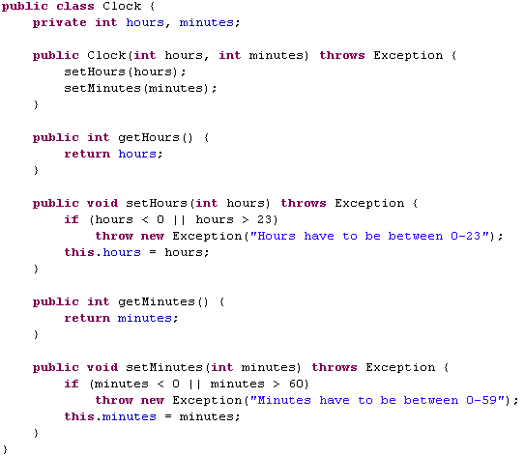
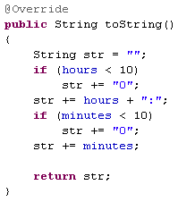
לא נשכח להצהיר על זריקת החריגה

Slide 20
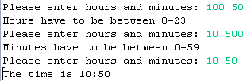
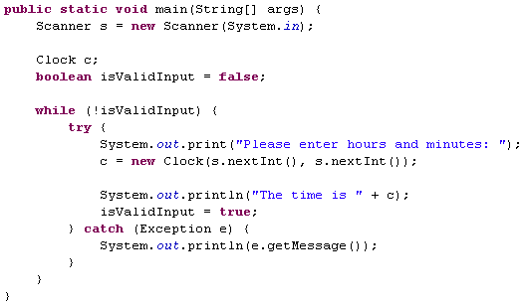
ה- main
אופן הטיפול בחריגה מיושם ב- main, במקרה זה לולאה עד אשר הנתונים יהיו תקינים

Slide 21
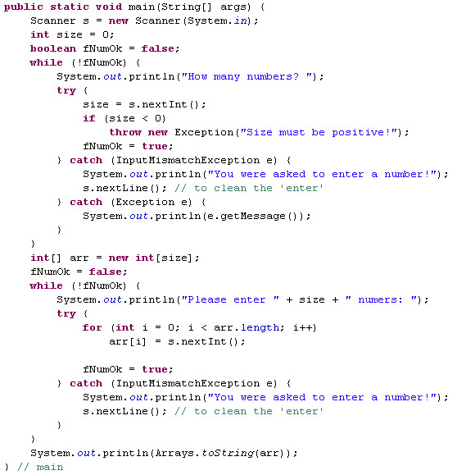
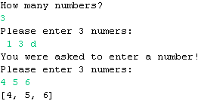
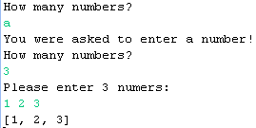
דוגמא לתוכנית מורכבת

Slide 22
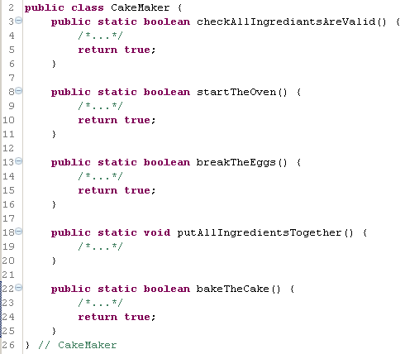
דוגמא נוספת: אפיית עוגה (ללא חריגות)
בדוגמא זו מחלקה עם שיטות סטטיות המבצעות את השלבים השונים בהכנת עוגה.
חלק מהשיטות מחזירות true/false כאינדיקציה לכך אם הצליחו לבצע את הפעולה בהצלחה.

Slide 23
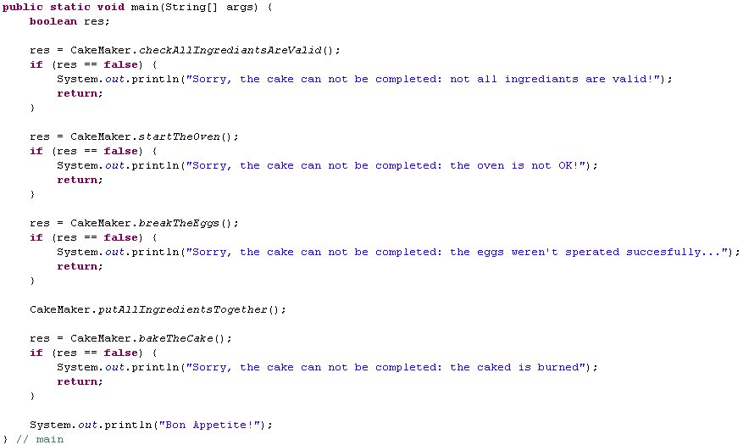
אפיית עוגה
בצורה זו הקוד ב- main מסורבל...

Slide 24
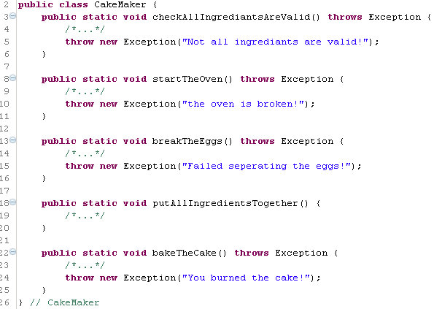
כעת השיטות יזרקו חריגות
במקום שכל שיטה תחזיר אינדיקציה לגבי ההצלחה, השיטות יזרקו חריגות במקרה הצורך.

Slide 25
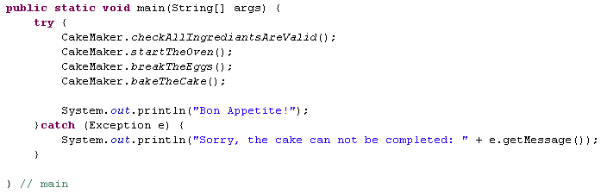
כעת ה- main יתעסק בלוגיקה ובשגיאות בנפרד..
באמצעות טיפול בחריגות השיטות זורקות הודעה במקרה הצורך וה- main מתעסק אך ורק ברצף ובלוגיקה, ולא נקטע כדי לטפל בשגיאות.

Slide 26
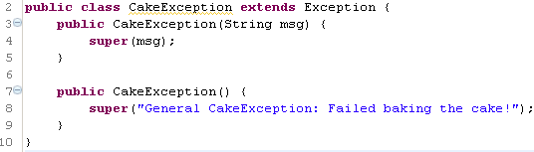
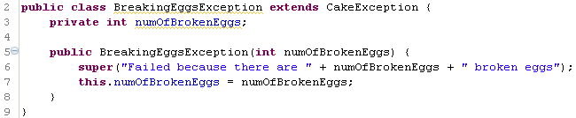
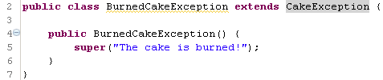
מחלקות חריגות מותאמות לעולם הבעיה

Slide 27
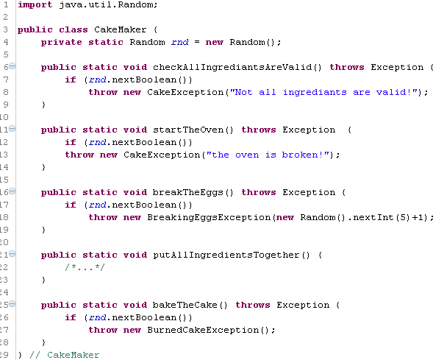
מחלקות חריגות מותאמות לעולם הבעיה

Slide 28
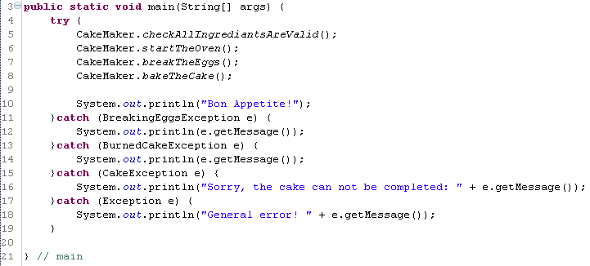
מחלקות חריגות מותאמות לעולם הבעיה
כאשר משתמשים במחלקות חריגות ניתן לטפל בכל חריגה באופן שונה, בניגוד לדוגמא בה אנו תמיד זורקים Exception עם טקסט שונה

Slide 29
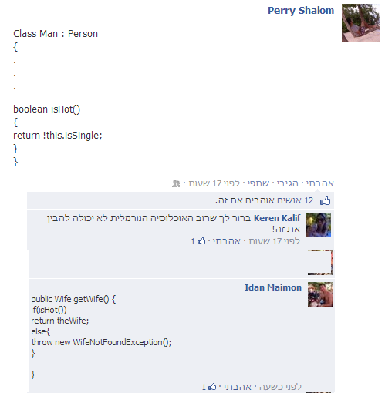
זהירות!

Slide 30
בלוק finally
יתכן ויהיו אוסף פקודות שנרצה לבצע בכל מקרה בסוף התוכנית, גם במקרה ובו הייתה חריגה וגם במקרה של מהלך תקין של התוכנית
למשל עבור שחרור משאבים כמו סגירת קבצים וקישור ל- DB
נכתוב אוסף פקודות זה בבלוק finallly
נשים לב שאוסף הפקודות ב- finally יבוצע אפילו אם יש return בקוד

Slide 31
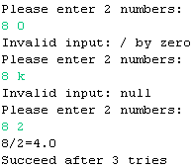
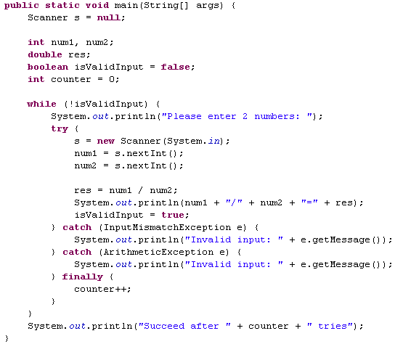
בלוק finally - דוגמא

Slide 32
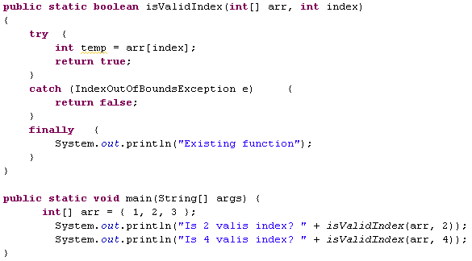

בלוק finally – דוגמא עם return
ניתן לראות שלמרות ה- return
קטע הבלוק ב- finally בוצע

Slide 33
ביחידה זו למדנו:
מוטיבציה לטיפול בחריגות
טיפוסי exception מוכרים
מנגנון try, catch, throw
שימוש ב- exception מותאם-אישית
מחלקות עבור החריגות
בלוק finally

Slide 34
תרגול
לא לשכוח עבור כל מחלקה יש לממש את המתודות toString ו- equals!
הגדר את המחלקה Class שנתוניה הם מערך ציוני סטודנטים ושם המורה
שם המורה ומספר הסטודנטים בכיתה ישלחו כפרמטר לבנאי. לא ניתן לשנות את מספר הסטודנטים בכיתה לאחר יצירת האובייקט.
ניתן להוסיף למחלקה תכונות נוספות לפי הצורך.
הגדר את השיטה setGrades המקבלת כפרמטר מערך מספרים ושמה את ערכיו בתוך המערך שבמחלקה.
שימו לב:
יתכן והמערך שהתקבל כפרמטר יותר גדול ממספר התלמידים בכיתה, ואז נזרוק אובייקט מותאם היורש מ- Exception עם הודעה מתאימה.
במידה וגודל המערך שהתקבל כפרמטר יותר קטן ממספר התלמידים בכיתה נשאיר 0 במערך הציונים עבור שאר הסטודנטים.
ניתן לקרוא לפונקציה זו יותר מפעם אחת.
יש לוודא שכל הציונים המועברים בתחום בין 0 ל- 100, אחרת יש לזרוק אובייקט מותאם היורש מ- Exception עם הודעה מתאימה.
כתוב שיטה המקבלת אינדקס של סטודנט מסוים ומחזירה את הציון שלו. במידה והתקבל אינדקס שאינו בטווח, או עבור סטודנט שטרם הוזן עבורו ציון, יש לזרוק אובייקט מותאם היורש מ- Exception עם הודעה מתאימה לכל אחד מהמקרים.
כתוב main המייצר אובייקט מטיפוס Class ומפעיל כל אחת מהשיטות הנ"ל. שימו לב לתפוס את כל השגיאות האפשריות. כמו כן, לא ניתן להניח שהקלט המתקבל תקין.

